Slide 1

Колико је растојање центра лопте од тангентe њеног великог круга?
Растојање тачке од праве- задаци за вежбу

Slide 2
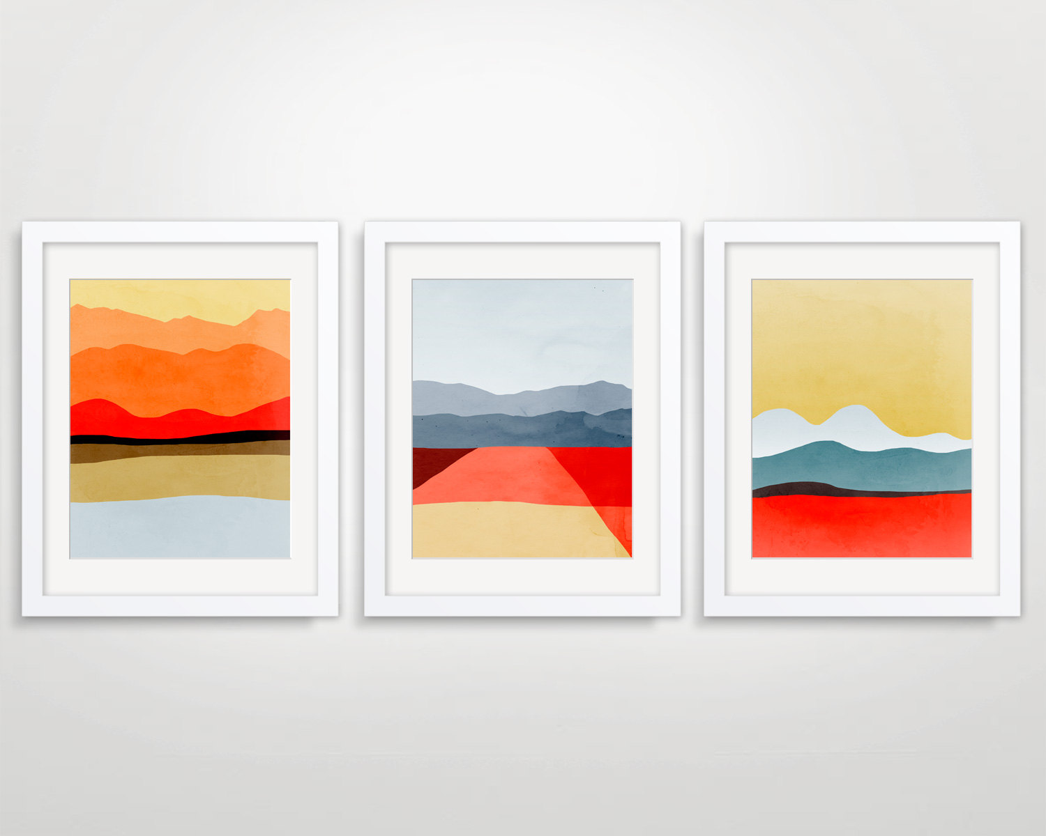
Растојање тачке од праве

Slide 3
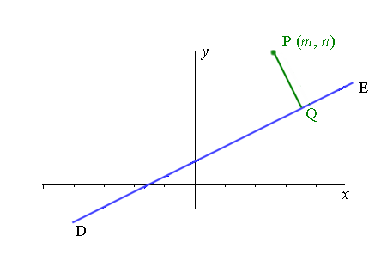
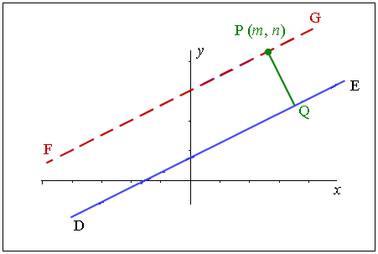
Растојање тачке од праве

Slide 4
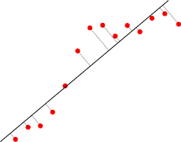
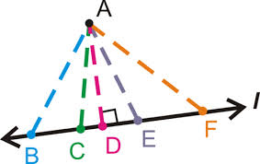
1) Одредити координате тачке која припада правој x-3y+13=0, а чије је растојање од праве x+2y+3=0, једнако .
А₁(-4,3) , А₂(-10,1).

Slide 5

2) Одредити растојање тачке А од праве p:
А) A(4,-1); p: 12x-5y-27=0 ;
Б) A(2,-1); p: 7x-2y+4=0 ;
A)2; Б)
Wassily Kandinsky

Slide 6
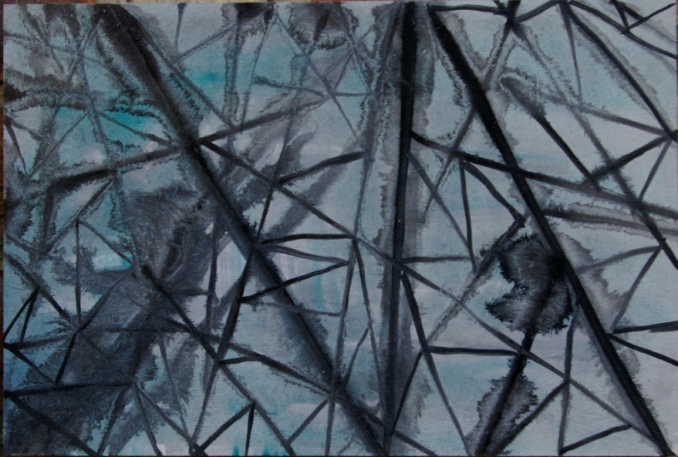
3) Одредити растојање између правих
А) X+y -8=0 и x+y -12=0.
d=2
Karl Bielik

Slide 7
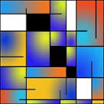
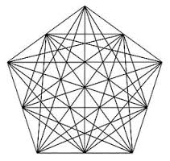
4) Од свих правих паралелних правој
4x-3y-12=0, наћи ону која се налази на растојању 5 од тачке А(2,3).
4x-3y+26=0; 4x-3y-24=0
Pit Mondrijan

Slide 8
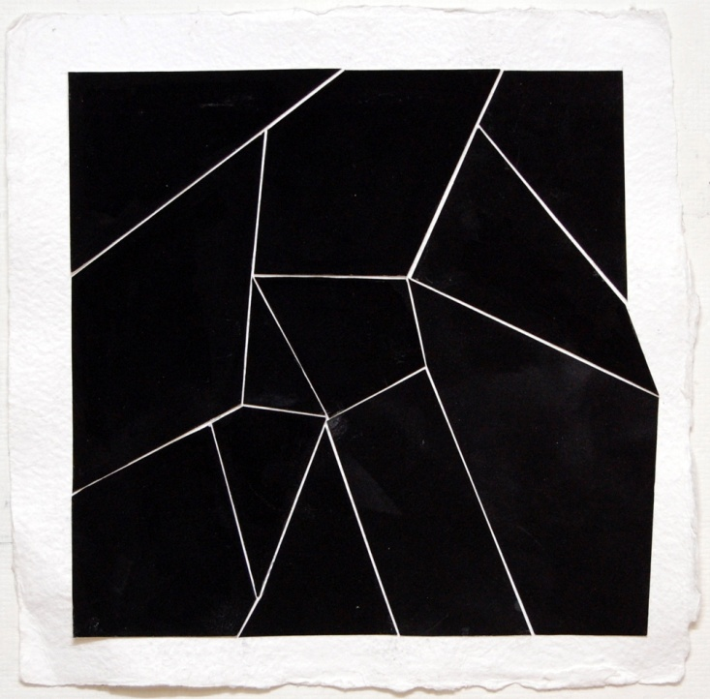
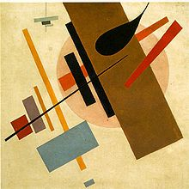
5) Дате су две тачке А(2,-3) и В(5,-1). Одредити једначину праве тако да у односу на ту праву, тачка А буде на растојању 6, а тачка В, на растојању 4.
Y-3=0; 12x-5y-117=0
Kazimir Maljevič
Ken Greenleaf

